Slide 1

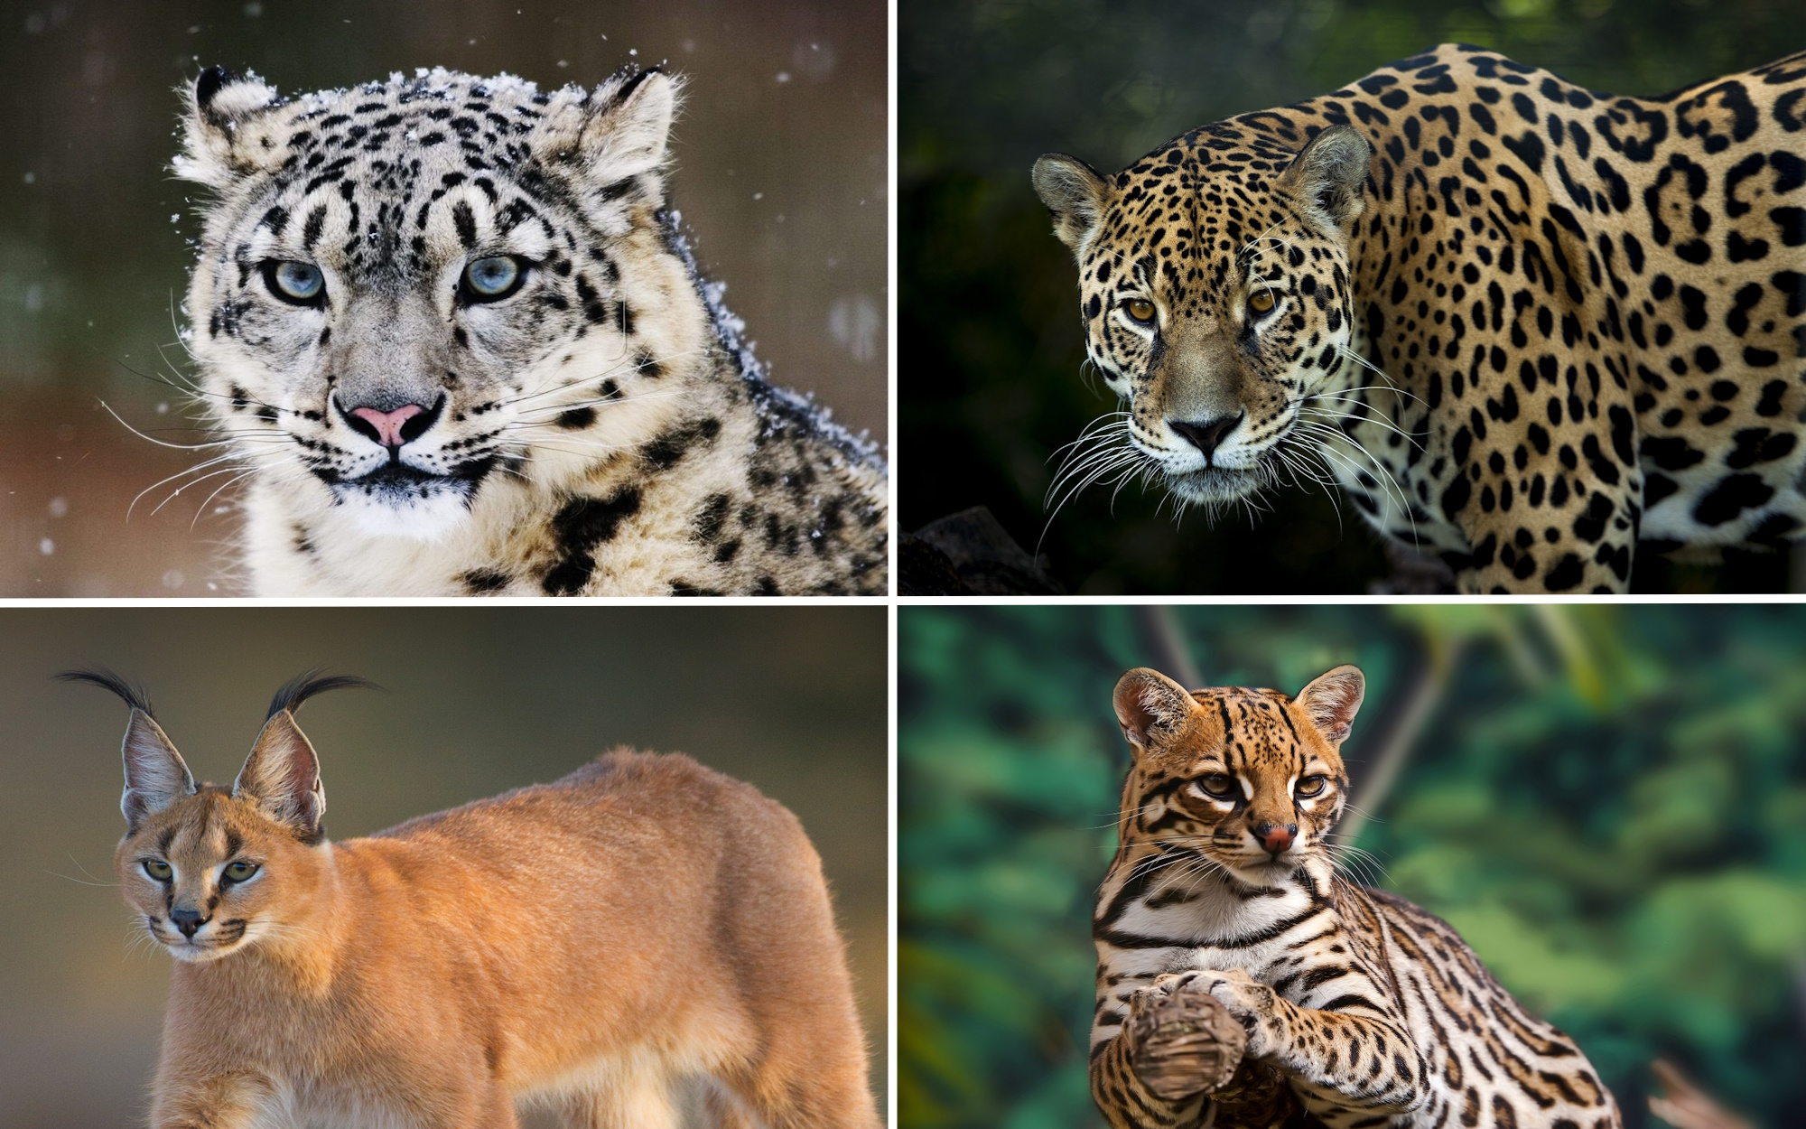
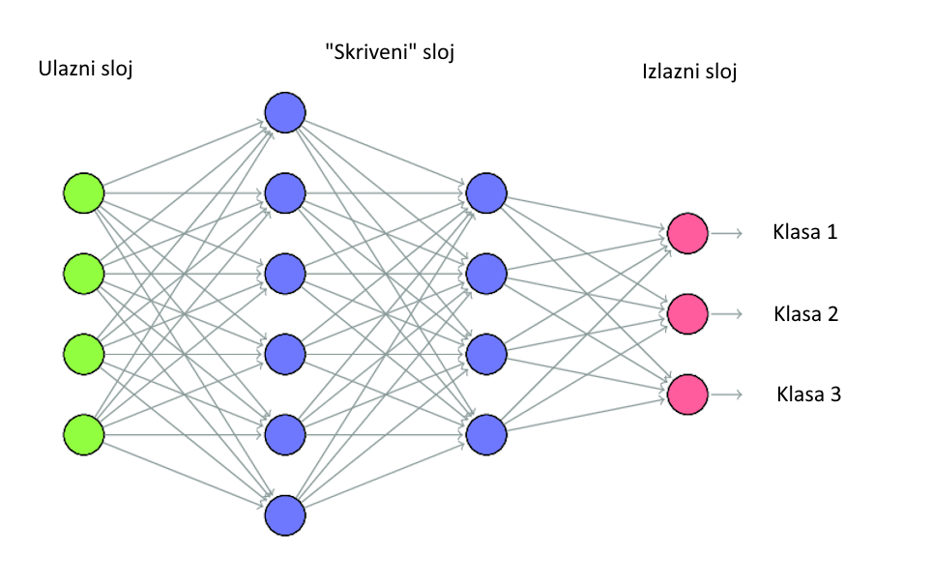
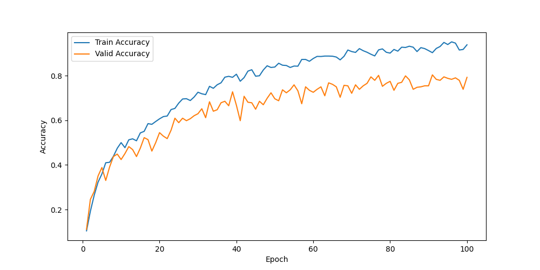
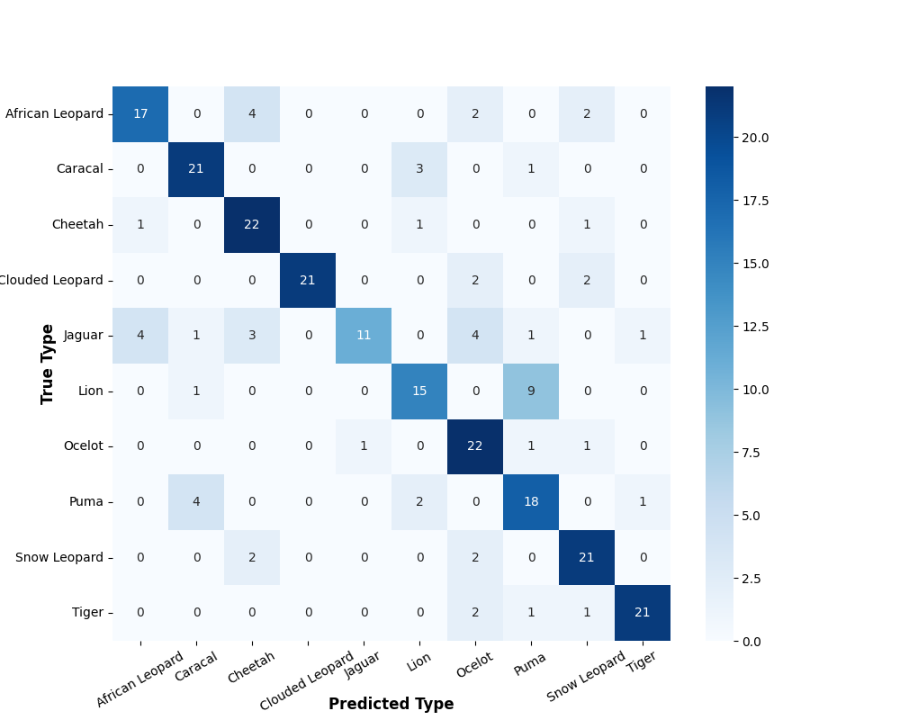
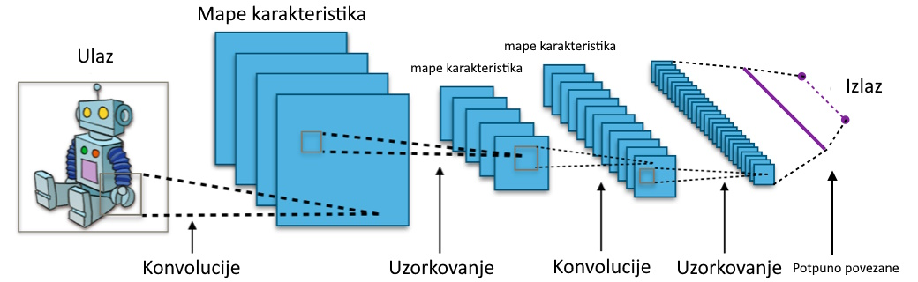
FTN ALE ALE
Klasifikacija divljih mačaka korišćenjem obične i konvolucijske neuronske mreže
Autori: Vladimir Gološin SV2/2020, Kristina Andrijin SV2/2020
FTN Novi Sad
Klasifikacija divljih mačaka
Neuronske mreže
Rezultati
Divlje mačke su jedne od najzanimljivijih vrsta životinja na planeti. Poznate su po svojoj brzini, snazi, i često – po veličini. Lavovi i tigrovi su dobro poznati svim ljudima, ali da li znate koje su razlike između afričkog leoparda i jaguara? Kako razlikovati pumu od karakala? Pored dobro poznatih vrsta divljih mačaka postoje brojne vrste sa kojima većina nas nije dobro upoznata. Mi kao veliki ljubitelji mačaka (pa čak i velikih) smo se opredelili da napravimo program koji će pomoću veštačke inteligencije moći da prepozna vrstu divlje mačke na osnovu slike.
Da bi smo ovo postigli koristićemo (običnu ili potpuno povezanu) neuronsku mrežu i konvolucijsku neuronsku mrežu, i uporediti njihove rezultate.
Neuronske mreže su računarski modeli inspirisani ljudskim mozgom. Oni se sačinjavaju od među-povezanih slojeva veštačkih neurona koji obrađuju ulazne podatke i uče da prepoznaju šablone. Pomoću njih može se raditi klasifikacija, regresija i prepoznavanje slika. Ove mreže uče pomoću prilagođivanja jačina veza između neurona u procesu koji se zove treniranje. Pomoću iterativnih algoritama za optimizaciju kao što su „backpropagation“, neuronske mreže se adaptiraju i nadograđuju svoje performanse tokom vremena. Ovo ih čini veoma efektivnim u rukovanju kompleksnih i visoko-dimenzionalnih podataka.
Da bi se ocenile performanse modela koristimo sledeće vrednosti:
Vrednost „loss“ funkcije za treniranje, validaciju i testiranje (što manje to bolje)
Preciznost (Accuracy) tokom treniranja, validacije i testiranja (što više to bolje)
(Obična) Neuronska mreža je postigla sledeće rezultate:
Loss : 0.1 za treniranje, 1.2 za validaciju i 1.2 za testiranje
Preciznost: ~100% za treniranje, 53% za validaciju i 51% za testiranje
Konvolucijska neuronska mreža je postigla sledeće rezultate:
Loss : 0.2 za treniranje, 0.7 za validaciju i 0.7 za testiranje
Preciznost: 95% za treniranje, 80% za validaciju i 77% za testiranje
Na slikama ispod prikazani su grafikon promene preciznosti po epohama i mapa usaglašenosti (confusion map) za CNN.
Konvolucijska neuronska mreža
Postavka projekta
Konvolucijske neuronske mreže (CNN) su specijalizovan tip neuronske mreže dizajniran za analizu vizuelnih podataka, poput slika ili video snimaka. Odlikuju se jedinstvenom arhitekturom koja uključuje konvolutivne slojeve, slojeve agregacije i potpuno povezane slojeve. CNN-ovi se dobro pokazuju u prepoznavanju prostornih hijerarhija i lokalnih obrazaca korišćenjem konvolutivnih filtera i deljenih težina, što ih čini izuzetno efikasnim u zadacima poput klasifikacije slika, detekcije objekata i segmentacije slika. Njihova sposobnost automatskog učenja hijerarhijskih reprezentacija revolucionisala je primene u računalnoj viziji i postigla vrhunske rezultate u raznim oblastima.
Za potrebe ovog projekta koristili smo set podataka sa sajta Kaggle koji sadrži 2370 slika divljih mačaka. Podeljene su kategorije trening, validacija i test po odnosu 70/20/10. Slike su veličine 224x224.
Ukupno postoji 10 vrsta (klasa) mačaka:
Afrički Leopard
Karakal
Gepard (Cheetah)
Oblačasti Leopard (Clouded Leopard)
Jaguar
Lav
Ocelot
Puma
Snežni Leopard (Snow Leopard)
Tigar
Tehnologije korišćene za izradu mreža su:
Pytorch (neuronska mreža)
Tensorflow, Keras (konvolucijska neuronska mreža)
Zaključak i unapređenja
Iz našeg testiranja zaključujemo da konvolucijska mreža pokazuje bolje rezultate u odnosu na običnu neuronsku mrežu. Ovo je za očekivati jer CNN-ovi su specijalno dizajnirani da budu dobri u radu sa slikama.
Kao unapređenja navodimo rešavanje problema „overfitting“-a kod obične neuronske mreže i pronalaženja načina da se spreči saturacija preciznosti na 80% kod CNN-a.
Notes:
You can add your presentation notes here. This presentation template for research posters is fully editable so text, graphics and content can be updated to fit your own research needs.
Download more poster presentation templates from FPPT.com

